Slide 1
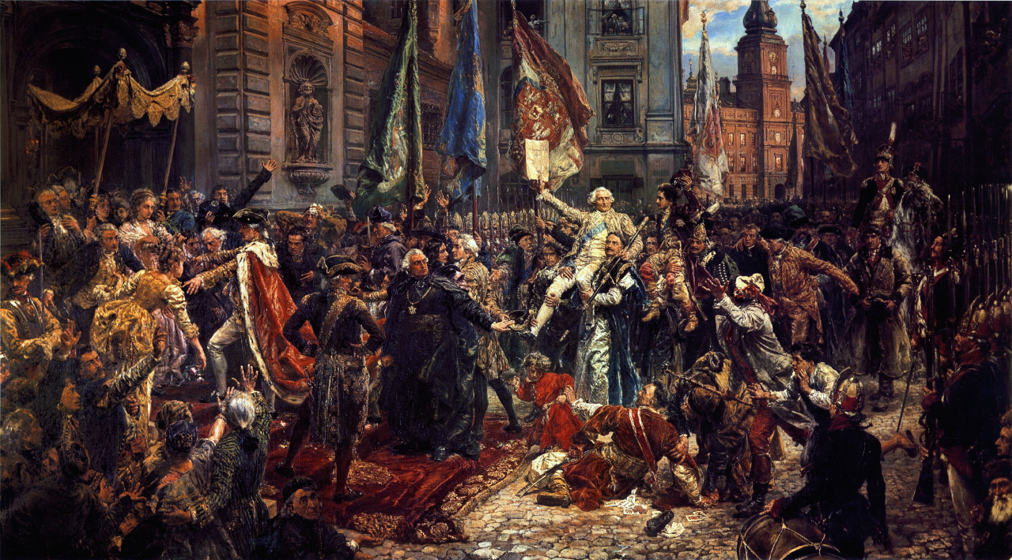
230 ROCZNICA UCHWALENIA KONSTYTUCJI 3 MAJA

Slide 2
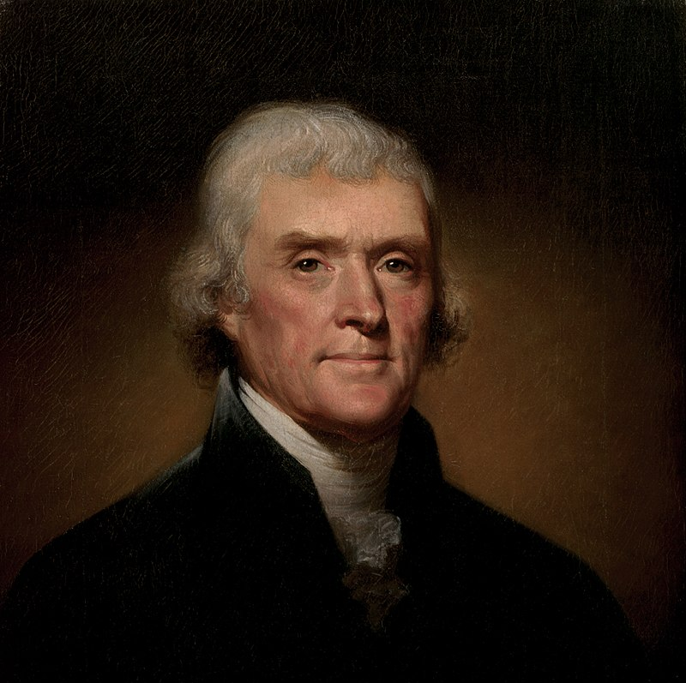
„Gdy idzie o władzę, nie mówmy więcej, że wystarczy zaufanie wobec tego, który ją sprawuje. Skrępujcie go zatem łańcuchami Konstytucji po to, by nie mógł czynić zła”.
Thomas Jefferson
prawnik, archeolog, architekt,
trzeci prezydent USA,
Jeden z autorów Deklaracji Niepodległości
Portret Jeffersona, autorstwa Rembrandta Peale’a
Thomas Jefferson
prawnik, archeolog, architekt,
trzeci prezydent USA,
jeden z autorów Deklaracji niepodległości

Slide 3
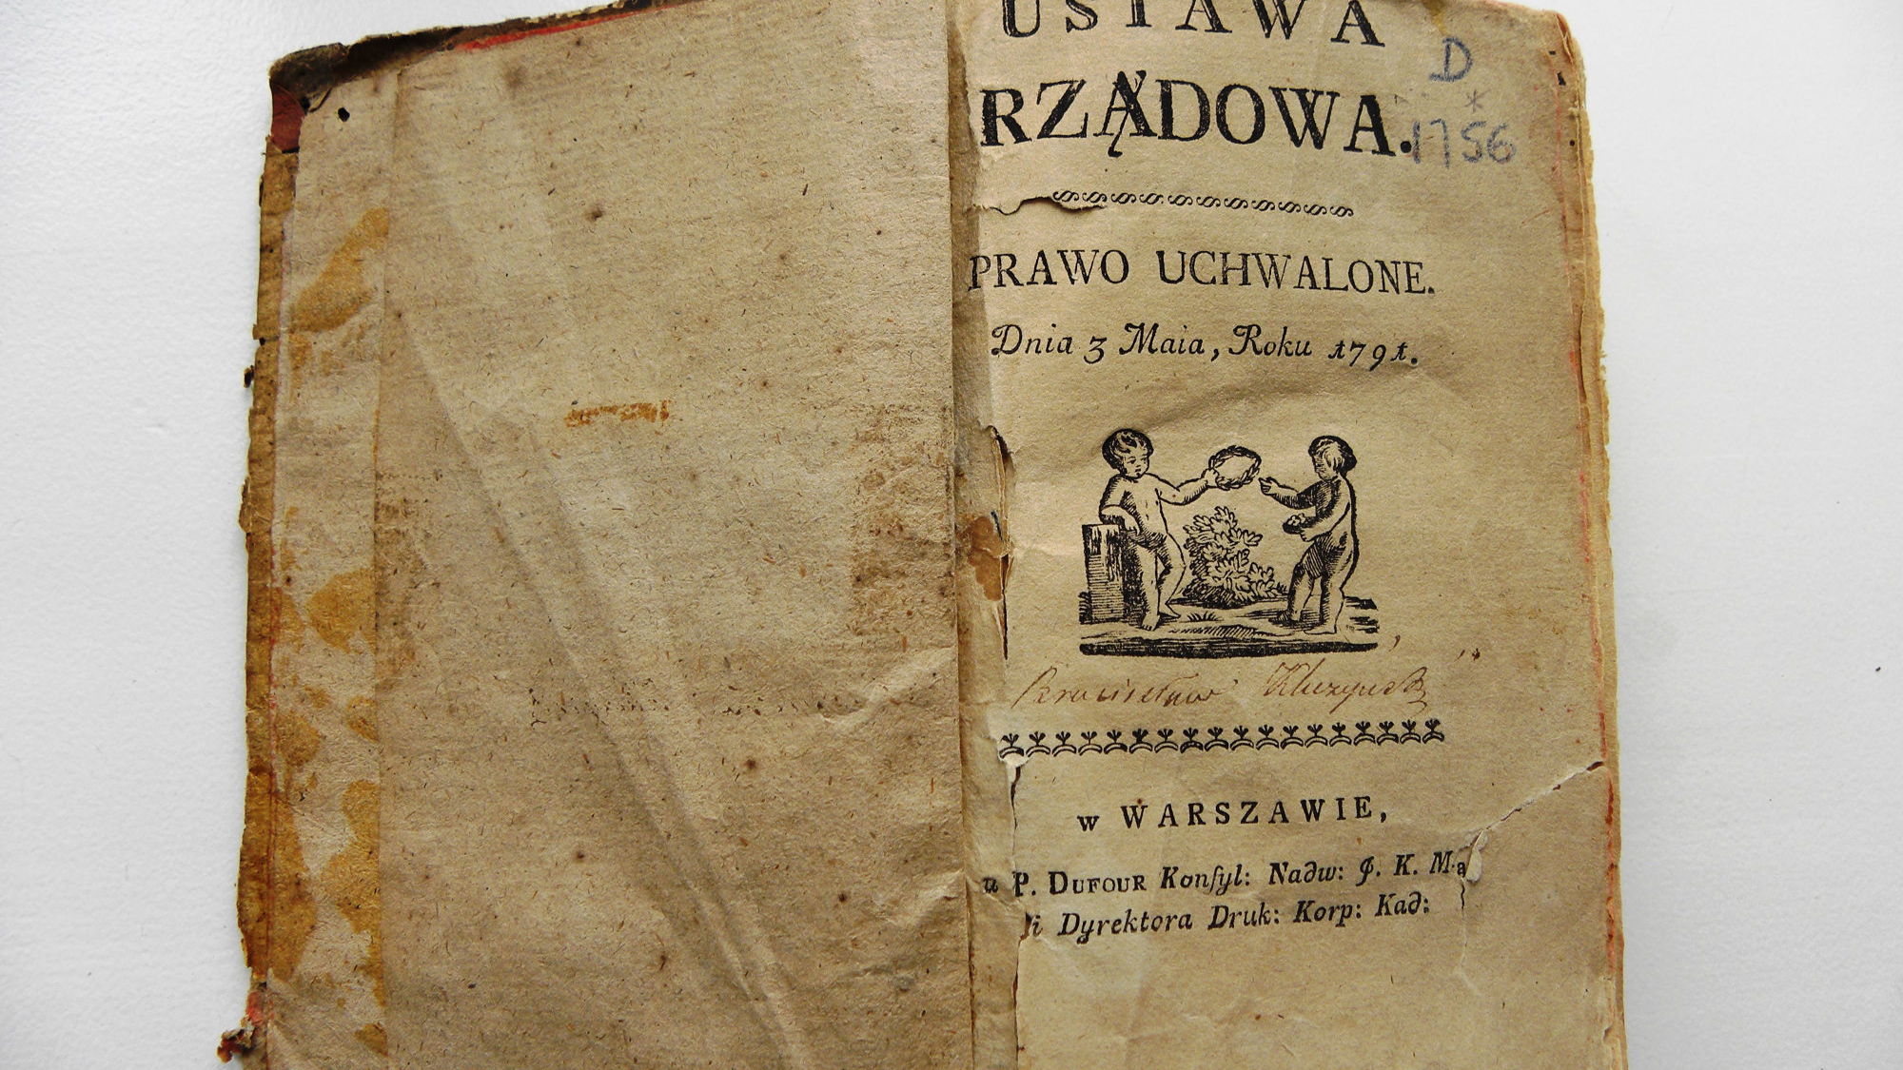
CO TO JEST KONSTYTUCJA?
KONSTYTUCJA: z łac. constitutio - ustrój, ustanowienie.
Ustawa zasadnicza, której normy mają najwyższą w państwie moc prawną, określają rodzaj władzy państwowej i sposoby jej wykonywania, ramy ustroju społecznego, politycznego i gospodarczego, główne zasady organizacji i funkcjonowania aparatu administracyjnego państwa, podstawowe prawa i obowiązki obywateli.

Slide 4
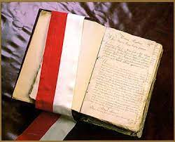
Nazwa konstytucji | Data uchwalenia
Konstytucja 3 Maja | 3 V 1791
Konstytucja Księstwa Warszawskiego | 22 VII 1807
Konstytucja Królestwa Polskiego | 27 XI 1815
Mała Konstytucja z 1919 roku | 20 II 1919
Konstytucja Marcowa | 17 III 1921
Konstytucja Kwietniowa | 23 IV 1935
Mała Konstytucja z 1947 roku | 19 II 1947
Konstytucja Polskiej Rzeczpospolitej Ludowej | 22 VII 1952
Mała konstytucja z 1992 roku | 17 X 1992
Konstytucja Rzeczypospolitej Polskiej | 2 IV 1997
POLSKIE
KONSTYTUCJE

Slide 5
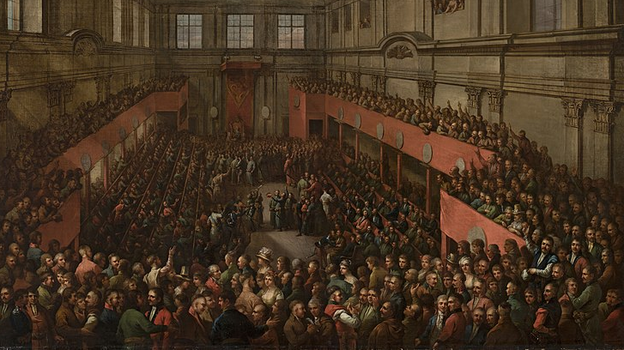
KONSTYTUCJA 3 MAJA 1791 r.
Konstytucja 3 Maja to oficjalnie Ustawa rządowa uchwalona 3 maja 1791 roku przez Sejm Czteroletni,
Ustawa Rządowa z 3 maja 1791 r. była pierwszą polską konstytucją i jednym z najważniejszych dokonań polskiego parlamentaryzmu,
Zreformowała system polityczny kraju, wprowadzając trójpodział władzy.
Zniosła konfederacje, liberum veto i wolną elekcję.
Kazimierz Wojniakowski, Uchwalenie Konstytucji 3 Maja

Slide 6
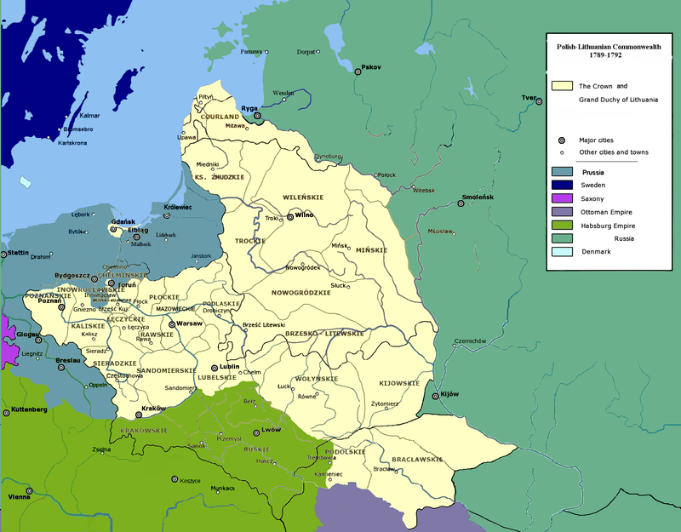
JEST WIOSNA 1791 ROKU…
Stosunki w Europie zaczynają układać się niepomyślnie dla Polski. Rosja zawarła pokój ze Szwecją. Rząd pruski doszedł do porozumienia z Austrią i zmierzał do umocnienia relacji z carycą Katarzyną II. W kraju – przeciwnicy postępowych reform energicznie rozwijali swą działalność: szukali poparcia na obcych dworach i podburzali zacofaną szlachtę przeciw projektom Stronnictwa Patriotycznego.
Rzeczpospolita w latach 1789–1792, po zrzuceniu protektoratu Rosji

Slide 7
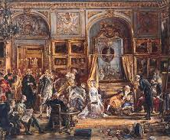
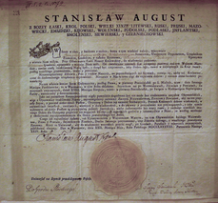
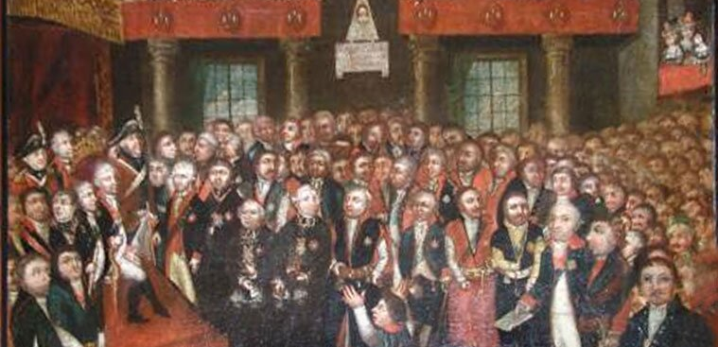
Wszystkie te okoliczności skłoniły zwolenników reform do podjęcia śmiałych i naglących decyzji. Ostatnią z prób ratowania zagrożonej ojczyzny była, przygotowywana przez światłych patriotów – Polaków i uchwalona przez Sejm Czteroletni 3 maja 1791 roku, postępowa konstytucja.

Slide 8
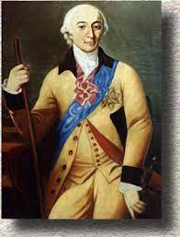
„Ustawa rządowa”, nazywana Konstytucją 3 Maja, przygotowywana była w tajemnicy, tak, by nikt nie zdołał zapobiec jej uchwaleniu. Nastrój był niezwykły. Na Placu Zamkowym gromadziły się tłumy, wojsko stało pod bronią. O 11.00. - Marszałek Stanisław Małachowski - otworzył posiedzenie Sejmu, który miał zatwierdzić nowe prawa dla Polski. O 18.00. w warszawskiej Katedrze św. Jana, król Stanisław August Poniatowski, uroczyście zaprzysiągł tekst nowej Konstytucji.

Slide 9
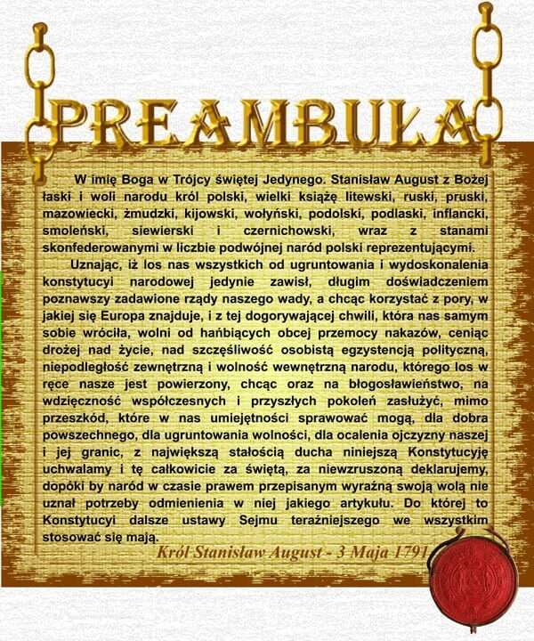
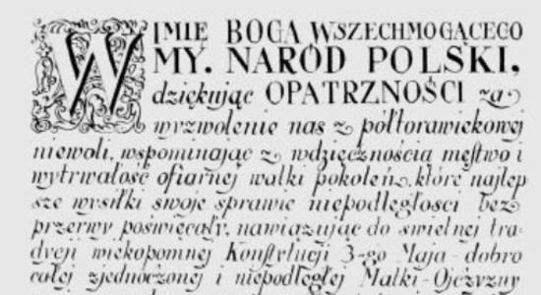
PREAMBUŁA KONSTYTUCJI 3 MAJA

Slide 10
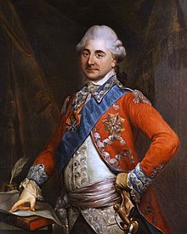
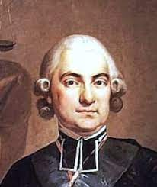
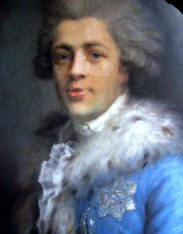
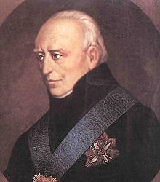
Stanisław August Poniatowski
Hugo Kołłątaj
Ignacy Potocki
Stanisław Staszic
Na wieść o tym ważnym wydarzeniu na ulicach Warszawy odbyła się wielka patriotyczna manifestacja, a lud całej stolicy wiwatował na cześć jej twórców: króla Stanisława Augusta Poniatowskiego, Ignacego Potockiego, Hugo Kołłątaja, Stanisława Małachowskiego i Stanisława Staszica.
Stanisław Małachowski

Slide 11
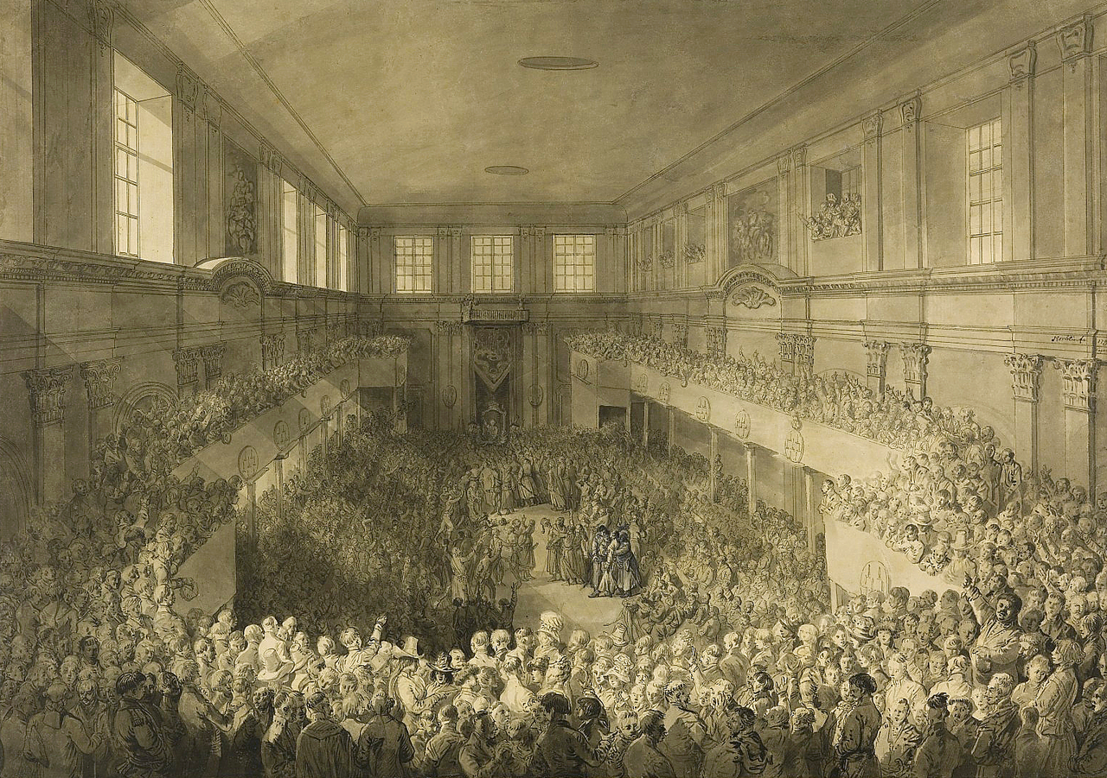
USTALENIA KONSTYTUCJI 3 MAJA
„Wszelka władza (...) początek swój bierze z woli narodu”
sejm zwoływany co 2 lata.
zniesienie liberum veto.
decyzje podejmowane większością głosów.
sejm konstytucyjny zwoływany co 25 lat.
 | Władza
ustawodawcza | wykonawcza | sądownicza
dwuizbowy sejm; izba poselska i senat | król Straż Praw | sądy odrębne dla poszczególnych stanów
Zaprzysiężenie Konstytucji 3 maja w Sali Senatorskiej

Slide 12
POSTANOWIENIA KONSTYTUCJI 3 MAJA
ustrój: dziedziczna monarchia konstytucyjna (zniesienie wolnej elekcji).
zniesienie podziału na Koronę i Litwę.
prawa wyborcze dla szlachty posiadającej (cenzus majątkowy).
rozszerzenie praw mieszczan: prawo do nobilitacji, wolności osobistej, nabywania ziemi, przedstawicielstwo w sejmie przez plenipotentów w sprawach dotyczących miast i handlu.
utrzymanie poddaństwa chłopów, którzy zostali wzięci pod opiekę prawa i rządu.
gwarancja tolerancji religijnej przy uprzywilejowanej pozycji kościoła katolickiego.

Slide 13
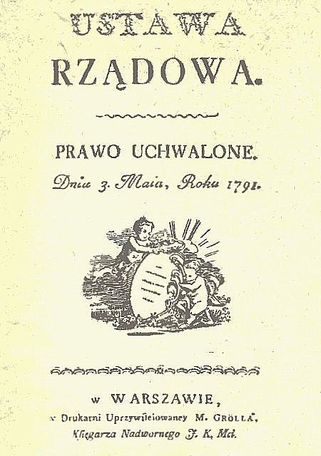
ZNACZENIE KONSTYTUCJI 3 MAJA
pierwsza konstytucja w Europie
wzmocnienie władzy centralnej
osłabienie pozycji magnatów
realizacja postulatów reformatorskich w duchu ideologii oświecenia
zatrzymanie rozkładu państwa
Strona tytułowa Konstytucji 3 Maja

Slide 14
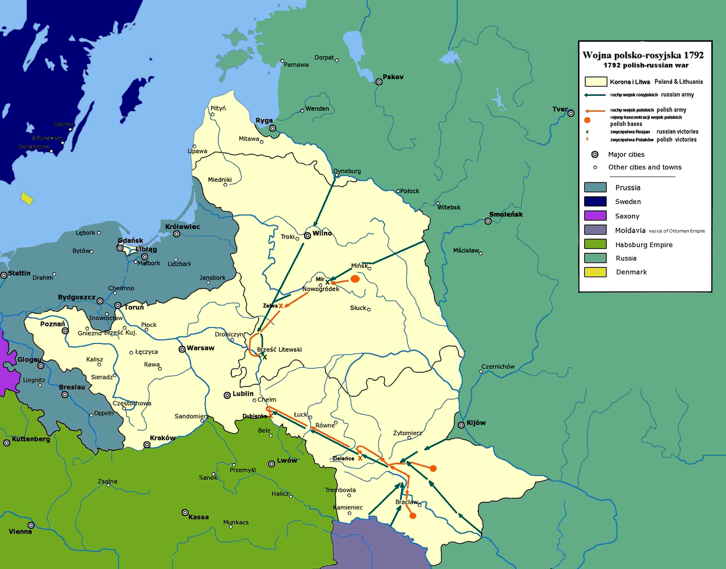
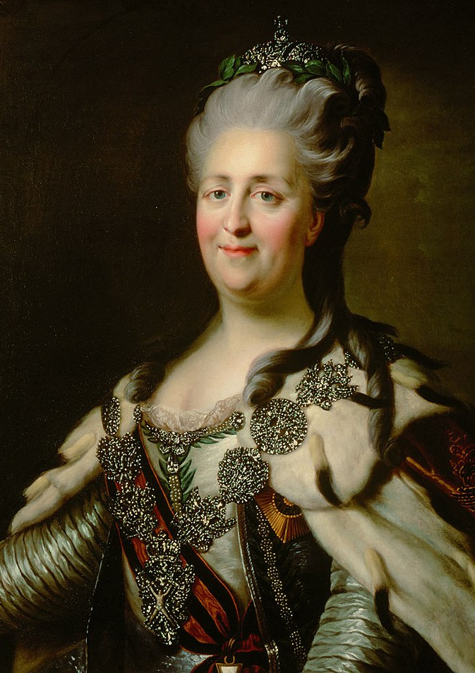
Przyjęcie monarchicznej Konstytucji 3 maja spowodowało opozycję republikanów oraz sprowokowało wrogość Imperium Rosyjskiego. W wojnie, w obronie konstytucji - Polska, zdradzona przez swojego pruskiego sprzymierzeńca Fryderyka Wilhelma II, została pokonana przez wojska rosyjskie Katarzyny Wielkiej, wspierające konfederację targowicką – spisek części polskich magnatów przeciwnych zmianie ustroju Rzeczypospolitej.
Konstytucja przestała w praktyce obowiązywać 24 lipca 1792 roku - w momencie przystąpienia króla Stanisława Augusta Poniatowskiego do konfederacji targowickiej – czyli po nieco ponad 14 miesiącach.
Wojna polsko-rosyjska w 1792 roku
Katarzyna II Wielka

Slide 15
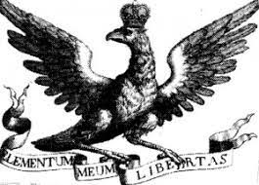
O swoją wolność i prawa Polacy musieli walczyć jeszcze przez wiele lat. Konstytucja 3 maja stała się wówczas symbolem wewnętrznych sił narodu, zdolnego do politycznego odrodzenia się. Była dziełem polskiej myśli politycznej i rozumnej polityki, dowodem i świadectwem, że Polacy potrafią znaleźć sami siły do przezwyciężenia rozkładu państwa i zdobyć się na wytyczenie drogi, która spotkała się z uznaniem całej postępowej Europy.

Slide 16
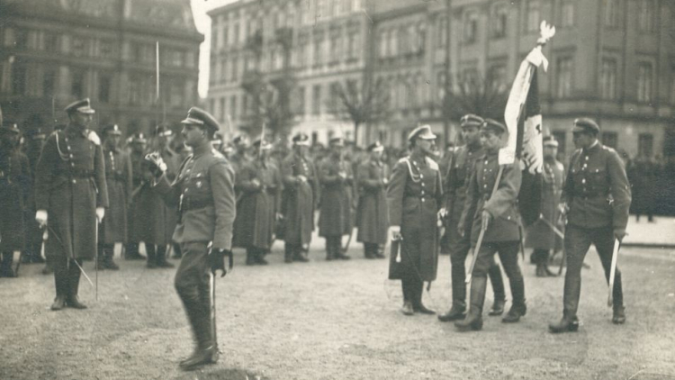
OBCHODY KONSTYTUCJI 3 MAJA
Dwa dni po wprowadzeniu konstytucji przez Sejm Wielki, uznano, że 3-go maja obchodzone będzie, na pamiątkę tego wydarzenia, święto narodowe. Z powodu niewoli zostało ono zniesione i przywrócone w 1918 r. Władza nie zawsze zgadzała się na świętowanie rocznicy uchwalenia konstytucji. Takie obchody nie odbywały się w latach 1946 – 1990, a w roku 1951 zostały całkowicie zniesione. Od 1990 r. wprowadzono w Polsce oficjalne uroczystości państwowe, a od 2007 r. - również na Litwie.
Obchody Święta 3 Maja w Warszawie 1919r.

Slide 17
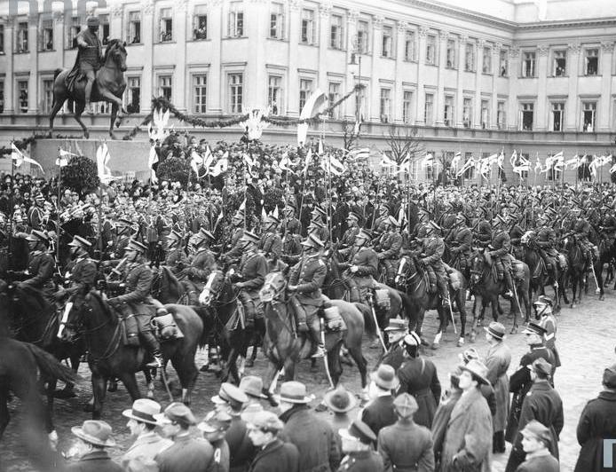
Uroczystości Święta 3 maja 1927 r. na Placu Saskim w Warszawie - defilada wojskowa.
Przemarsz 1- go Pułku Szwoleżerów Józefa Piłsudskiego przed Prezydentem RP. Po lewej widoczny pomnik księcia Józefa Poniatowskiego. W tle fasada Pałacu Saskiego.
Uroczystości Święta 3 Maja na Placu Saskim w Warszawie

Slide 18
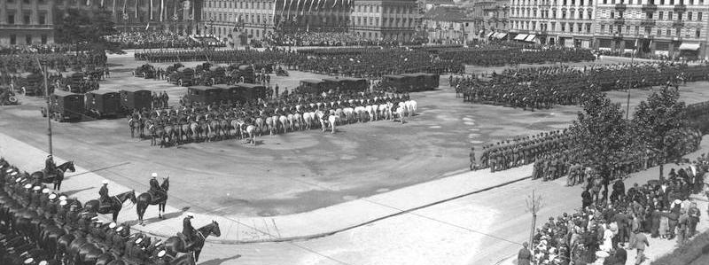
Uroczystości Święta 3 Maja na Placu Saskim w Warszawie
Uroczystości Święta 3 Maja na Placu Saskim w Warszawie 1927 r.

Slide 19
Ignacy Potocki i Stanisław Małachowski (współtwórcy Konstytucji) postanowili wywieźć dokumenty Sejmu Wielkiego do Saksonii, aby uchronić je przed zniszczeniem przez zaborców. Dzięki temu ocalone materiały znalazły się jako depozyt w zbiorach wilanowskich. Po II wojnie światowej dokument trafił do zespołu Archiwum Publicznego Potockich w Archiwum Głównym Akt Dawnych.
Stanisław Małachowski
Ignacy Potocki

Slide 20
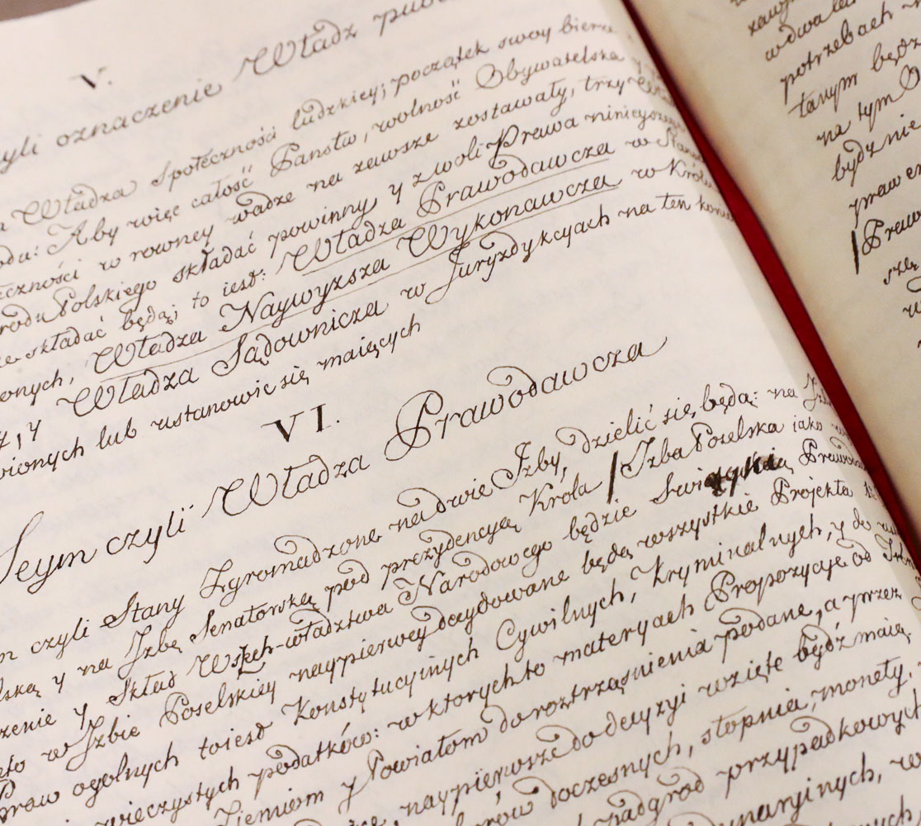
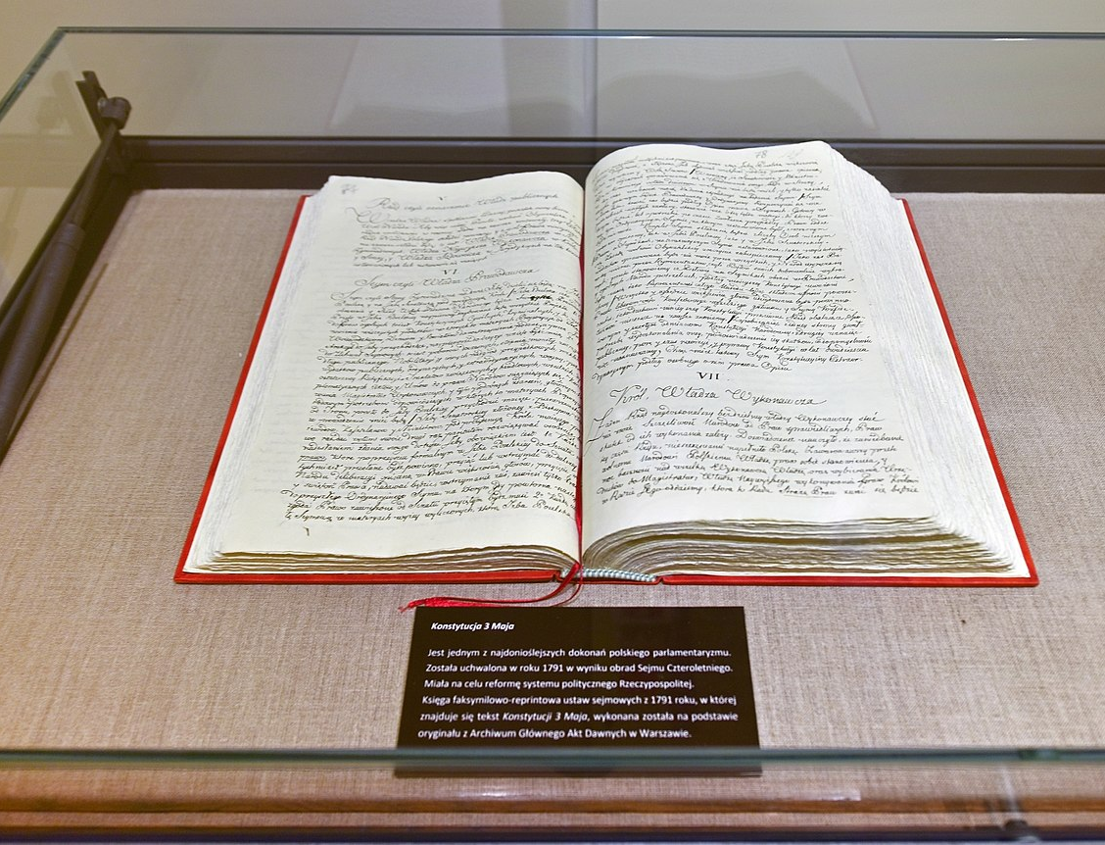
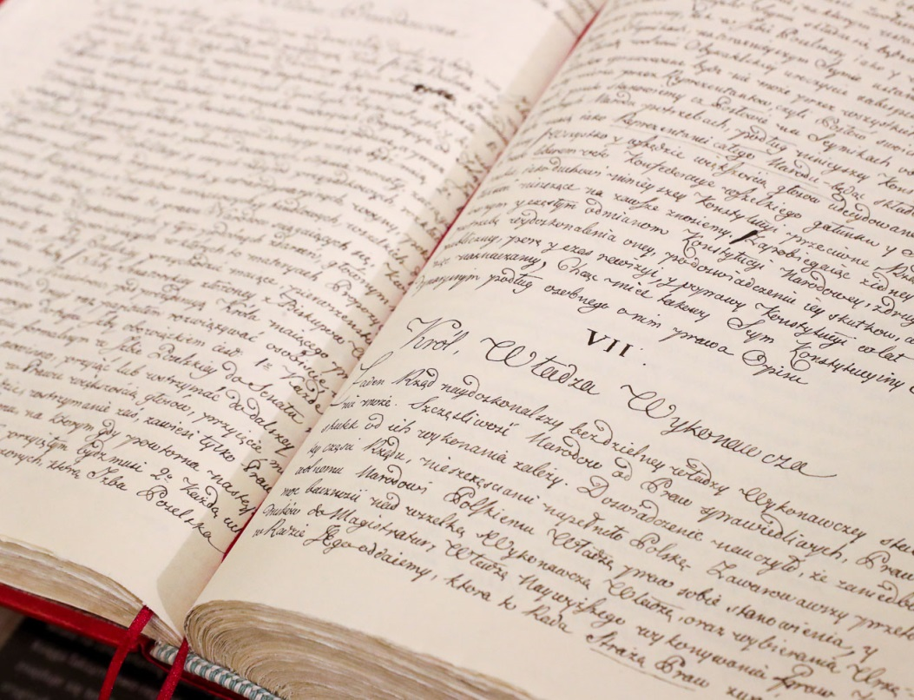
W Pałacu Prezydenckim znajduje się księga, która zawiera rękopis Konstytucji, o wymiarach 40 cm x 25 cm. Oprawiono ją w czerwony safian, zdobiony na przedniej i tylnej okładce geometrycznymi bordiurami, wykonanymi w technice tłoku ślepego. Grzbiet ozdobiono złotymi tłoczeniami, a na szyldziku z czarnej skóry umieszczono złoty tytuł.
księga faksymilowo-reprintowa w Pałacu Prezydenckim

Slide 21
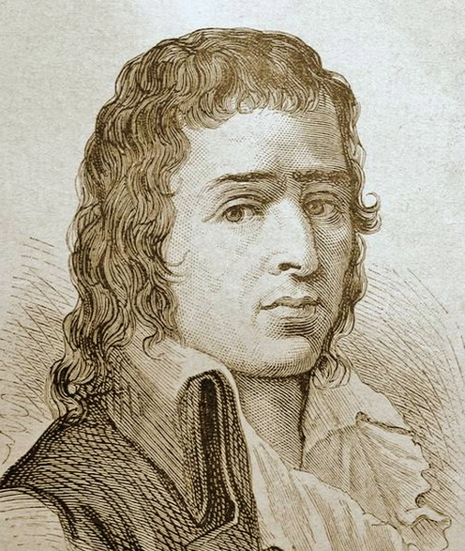
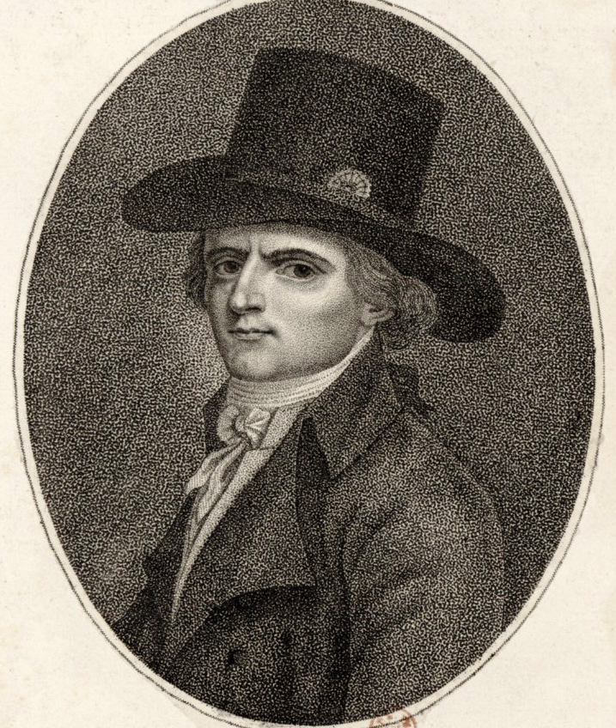
„Konstytucja powinna być ojcowizną narodową, w której lud znajdzie jednocześnie strawę dla ducha i pożywienie dla ciała.”
François Noël Babeuf
uczestnik Rewolucji Francuskiej, polityk i dziennikarz (1760-1797)

Slide 22
DZIĘKUJEMY ZA UWAGĘ

Slide 23
Źródła:
https://pl.wikipedia.org/wiki/Konstytucja_3_maja
[dostęp:26.04.2021]
https://pl.wikipedia.org/wiki/%C5%9Awi%C4%99to_Narodowe_Trzeciego_Maja
[dostęp:26.04.2021]
https://dzieje.pl/aktualnosci/konstytucja-3-maja-najwazniejsza-z-konstytucji
[dostęp:26.04.2021]
https://dzieje.pl/aktualnosci/100-lat-temu-sejm-ustawodawczy-wprowadzil-swieto-narodowe-3-maja
[dostęp:26.04.2021]
http://libr.sejm.gov.pl/tek01/txt/kpol/1791.html[dostęp:26.04.2021
[dostęp:26.04.2021]
https://www.prezydent.pl/aktualnosci/wydarzenia/art,1393,konstytucja-3-maja-swieto-narodowe.html [dostęp:26.04.2021]

